Slide 1
Решение задач экономического характера
Занятие элективного курса проводит учитель математики Галимова Регина Алексеевна

Slide 2
Особенную важность имеют те методы науки, которые позволяют решать задачу, общую для всей практической деятельности человека - как располагать своими средствами для достижения по возможности большей выгоды.
(П.Л. Чебышев)

Slide 3
Условия домашней задачи
Подобрать вид вклада в Сбербанке сроком на 1 год в размере 200.000 рублей с учётом инфляции.
По прогнозам Минэкономразвития инфляция ожидается 10%, Центробанка – 8%.
Инфляцию принять за 10%.
Задача: не остаться в убытке!

Slide 4
Задача №3 (для самостоятельного решения)
Цена первого товара поднялась на 40%, а потом еще на 25%.
Цена второго товара поднялась на 30%, после чего оказалось, что цена первого товара на 40% выше второго.
На сколько процентов первоначальная цена первого товара была больше первоначальной цены второго товара?
решение

Slide 5
Задача №3
Пусть первоначальная цена первого товара равна $A$.
Цена первого товара поднялась на $40\%,$ и стала$A\left(1+\frac{40}{100}\right)=1,4A$, потом еще на $25\%,$ и стала$\left(1,4A\right)∙\left(1+\frac{25}{100}\right)=1,4∙1,25∙A=1,75A$
Пусть первоначальная цена второго товара равна В
Цена второго товара поднялась на $30\%,$ и стала $1,3B.$
3. Цена первого товара на $40$ процентов выше второго:
$$1,75A=1,4\left(1,3B\right)$$
$$1,75A=1,82B$$
$$A=\frac{1,82}{1,75}B=1,04B=\frac{104}{100}B$$
Цена товара А составляет 104% цены товара В.
Ответ: 4

Slide 6
Задача №4
Популярность продукта A за 2002 год выросла на 10%, в следующем году она снизилась на 20%, а в конце 2004 года сравнялась с популярностью продукта B.
Популярность продукта B в 2002 году выросла на 20% , затем на протяжении одного года не изменялась, а за 2004 год снизилась на 10%.
Как изменилась популярность продукта A за 2004 год, если в начале 2002 года она составляла 3/4 от популярности продукта B?
решение

Slide 7
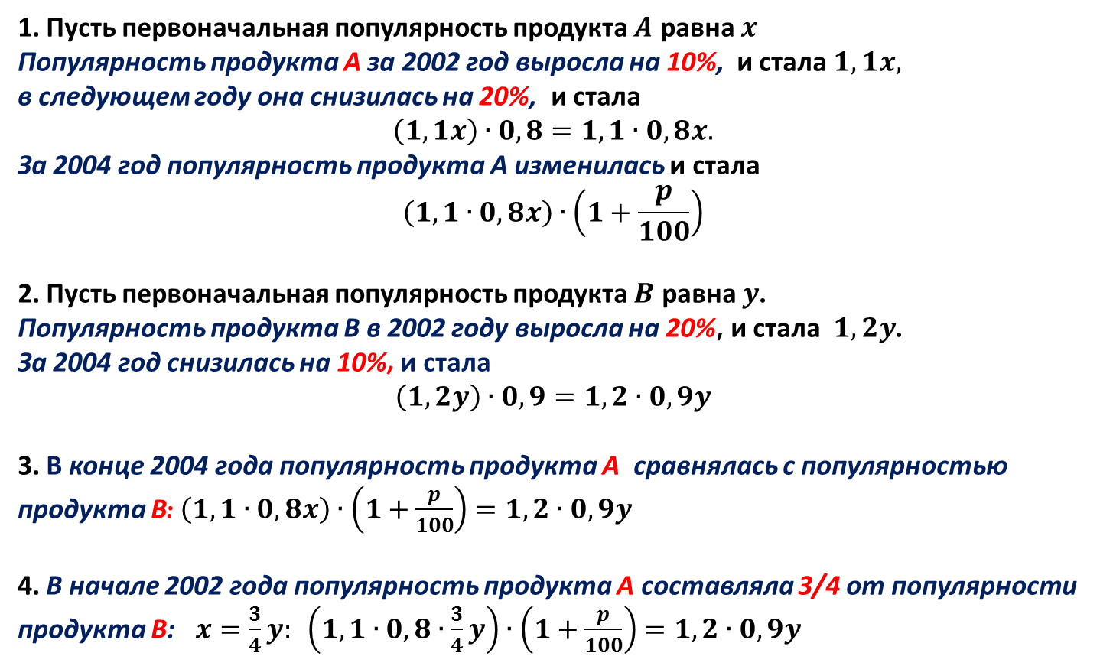
Задача №4
1. Пусть первоначальная популярность продукта $A$ равна $x$
Популярность продукта A за 2002 год выросла на 10%, и стала $1,1x,$
в следующем году она снизилась на 20%, и стала
$$\left(1,1x\right)∙0,8=1,1∙0,8x.$$
За 2004 год популярность продукта A изменилась и стала
$$\left(1,1∙0,8x\right)∙\left(1+\frac{p}{100}\right)$$
2. Пусть первоначальная популярность продукта $B$ равна $y$.
Популярность продукта B в 2002 году выросла на 20%, и стала $1,2y$.
За 2004 год снизилась на 10%, и стала
$$\left(1,2y\right)∙0,9=1,2∙0,9y$$
3. В конце 2004 года популярность продукта A сравнялась с популярностью продукта B: $\left(1,1∙0,8x\right)∙\left(1+\frac{p}{100}\right)=1,2∙0,9y$
4. В начале 2002 года популярность продукта A составляла 3/4 от популярности продукта B: $x=\frac{3}{4}y:$ $\left(1,1∙0,8∙\frac{3}{4}y\right)∙\left(1+\frac{p}{100}\right)=1,2∙0,9y$

Slide 8
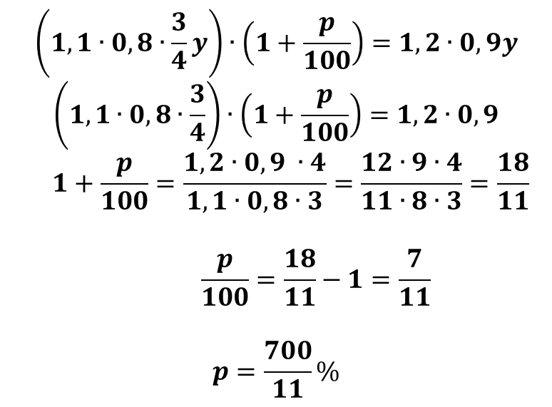
Задача №4
$$\left(1,1∙0,8∙\frac{3}{4}y\right)∙\left(1+\frac{p}{100}\right)=1,2∙0,9y$$
$$\left(1,1∙0,8∙\frac{3}{4}\right)∙\left(1+\frac{p}{100}\right)=1,2∙0,9$$
$$1+\frac{p}{100}=\frac{1,2∙0,9 ∙4}{1,1∙0,8∙3}=\frac{12∙9∙4}{11∙8∙3}=\frac{18}{11}$$
$$\frac{p}{100}=\frac{18}{11}−1=\frac{7}{11}$$
$$p=\frac{700}{11}\%$$
Ответ: увеличилась на $\frac{700}{11}\%$

Slide 9
Задача №7
Фермер получил кредит в банке под определенный процент годовых.
Через год фермер в счет погашения кредита вернул в банк ¾ от всей суммы, которую он должен был банку к этому времени, а еще через год в счет полного погашения кредита он внес в банк сумму на 21% превышающую величину полученного кредита.
Каков процент годовых по кредиту в данном банке?
решение

Slide 10
Задача №7
Пусть фермер взял кредит $A$ руб. под $p\%$ годовых.
Через год он должен банку $A(1+\frac{p}{100})$ руб.
Через год фермер в счет погашения кредита вернул в банк ¾ от всей суммы, которую он должен был банку к этому времени, следовательно, ему осталось вернуть $\frac{1}{4}A(1+\frac{p}{100})$ руб.
2. Еще через год он должен банку $\left[\frac{1}{4}A\left(1+\frac{p}{100}\right)\right]\left(1+\frac{p}{100}\right)=\frac{1}{4}A(1+\frac{p}{100})^{2}$ руб.
В счет полного погашения кредита он внес в банк сумму на 21% превышающую величину полученного кредита, то есть внес $1,21 A$ руб.
Получили уравнение:
$$\frac{1}{4}A(1+\frac{p}{100})^{2}=1,21 A$$
$$(1+\frac{p}{100})^{2}=1,21∙4$$
$$1+\frac{p}{100}=1,1∙2$$
$$\frac{p}{100}=2,2−1=1,2$$
$$p=120\%$$
Ответ: 120

Slide 11
Самостоятельная работа: Задача №9
Антикварный магазин продал картину со скидкой в 10% по сравнению с первоначально назначенной ценой и получил при этом 8% прибыли.
Сколько процентов прибыли магазин предполагал получить первоначально?

Slide 12
Самостоятельная работа: Задача №9
Антикварный магазин продал картину со скидкой в 10% по сравнению с первоначально назначенной ценой и получил при этом 8% прибыли. Сколько процентов прибыли магазин предполагал получить первоначально?
Решение.
Пусть магазин предполагал получить прибыль $p\%,$ и пусть первоначальная цена картины равна $A \text{у.е.}$
Тогда магазин собирался продать картину за $A\left(1+\frac{p}{100}\right)$ у.е.
Но продал картину со скидкой в 10% по сравнению с первоначально назначенной ценой, то есть за $[A\left(1+\frac{p}{100}\right)]∙0,9$ у.е.,
и получил при этом 8% прибыли, то есть продал за $1,08A$ у.е.
$$A\left(1+\frac{p}{100}\right)∙0,9=1,08A$$
$$\left(1+\frac{p}{100}\right)∙0,9=1,08$$
$$1+\frac{p}{100}=1,08:0,9=1,2$$
$$\frac{p}{100}=0,2$$
$$p=20\%$$
Ответ: 20

Slide 13
Критерии оценивания:
Критерии | оценка
Обоснованно получен верный ответ. При решении задачи используется математическая модель, все действия имеют пояснение. | Высокий уровень
Задача решена верно, но не приведены основания решения. | Средний уровень
Задача решена неверно. | Низкий уровень

Slide 14
Задания для самостоятельного выполнения дома
Разрешите следующие ситуации:
Необходимо определить: укладываетесь ли вы в сроки по выплатите кредита на развитие бизнеса, если вы приобрели товар у производителя, на данный момент реализуете его, а деньги в банк вносите с чистой прибыли.
Необходимо рассчитать размер кредита на развитие бизнеса, если известны процентная ставка банка и примерный чистый доход вашего предприятия.
Подберите в Сбербанке виды вкладов с изменяющимися условиями и процентными ставками.

Slide 15
Спасибо за работу!

